Slide 1
Latgales reģiona attīstības aģentūras “Valsts kultūrkapitāla fonda un Latvijas valsts mežu atbalstītā Latgales kultūras programma 2022”
Kamermūzikas projekts “RITMU VIĻŅI. DIVAS PASAULES.”

Slide 2
Projekta mērķi ir:
1. Radīt kvalitatīvu un unikālu kamermūzikas koncertciklu ""RITMU VIĻŅI. DIVAS PASAULES"", programmā iekļaujos jaundarbus un Latgalē dzimušu komponistu mūziku; 2. Iepazīstināt iespējami plašu Latgales reģiona auditoriju ar unikāliem kamermūzikas koncertiem; 3. Padziļināt Latgales klausītāju interesi par Latvijas un ārvalstu klasiskās mūzikas izpildījumu kamermūzikas - ērģeļu un sitaminstrumentu - sastāvā; 4. Orķestra ""Rīga"" 50. jubilejas gadā popularizēt orķestra sitaminstrumentu grupas mūziķu darbību kamermūzikas sastāvā Latgales reģionā, radot interesi par dažādiem instrumentiem, īpaši jauniešiem un bērniem. 5. Izglītot Latgales reģiona sabiedrību, tostarp skolu jaunatni, piedāvājot jaunu, inovatīvu koncertprogammu, kurā tiks atskaņoti trīs latviešu komponistu jaundarbi, Latgalē dzimušu skaņražu mūzika un baroka mūzikas šedevri. 6. Atklāt publikai daudzveidīgo sitaminstrumentu pasauli saspēlē ar majestātiskajām ērģelēm. Projekta ietvaros tika sasniegts mērķis un izpildīti visi projektā iecerētie uzdevumi. Tika atskaņota jauna, inovatīva programma, kuras centrā bija latviešu komponistu jaundarbi( tostarp divi pasaules pirmatskaņojumi), Latgalē dzimušu komponistu darbi un baroka mūzika. Ar Lolitas Ritmanis mūziku tika stiprināta latviešu tautas identitāte. Tika atklāts Latgales kultūrvēsturiskais mantojums - Nautrēnu vēsturisko Heriberta Kolbes ērģeļu unikālais skanējums saspēlē ar visdažādākajiem sitaminstrumentiem. 1. Radīts kvalitatīvs un unikāls kamermūzikas koncertcikls “RITMU VIĻŅI” 2. Uzrunāta un Iepazīstināta plaša Latgales reģiona auditorija ar unikāliem kamermūzikas koncertiem; 3. Padziļināta Latgales klausītāju interese par Latvijas un ārvalstu klasiskās mūzikas izpildījumu kamermūzikas - ērģeļu un sitaminstrumentu - sastāvā; 4. Orķestra “Rīga”50. jubilejas gadā popularizēta orķestra sitaminstrumentu grupas mūziķu darbība kamermūzikas sastāvā. 5. Tika Izglītota reģiona sabiedrība piedāvājot jaunu, inovatīvu koncertprogammu, kurā tika atskaņoti trīs latviešu komponistu jaundarbi un baroka mūzikas šedevri. 6. Atklāta publikai daudzveidīgo sitaminstrumentu saspēlē ar vēsturiskajām Latgales ērģelēm, kas ir Latgales kultūrvēsturiskais mantojums."

Slide 3
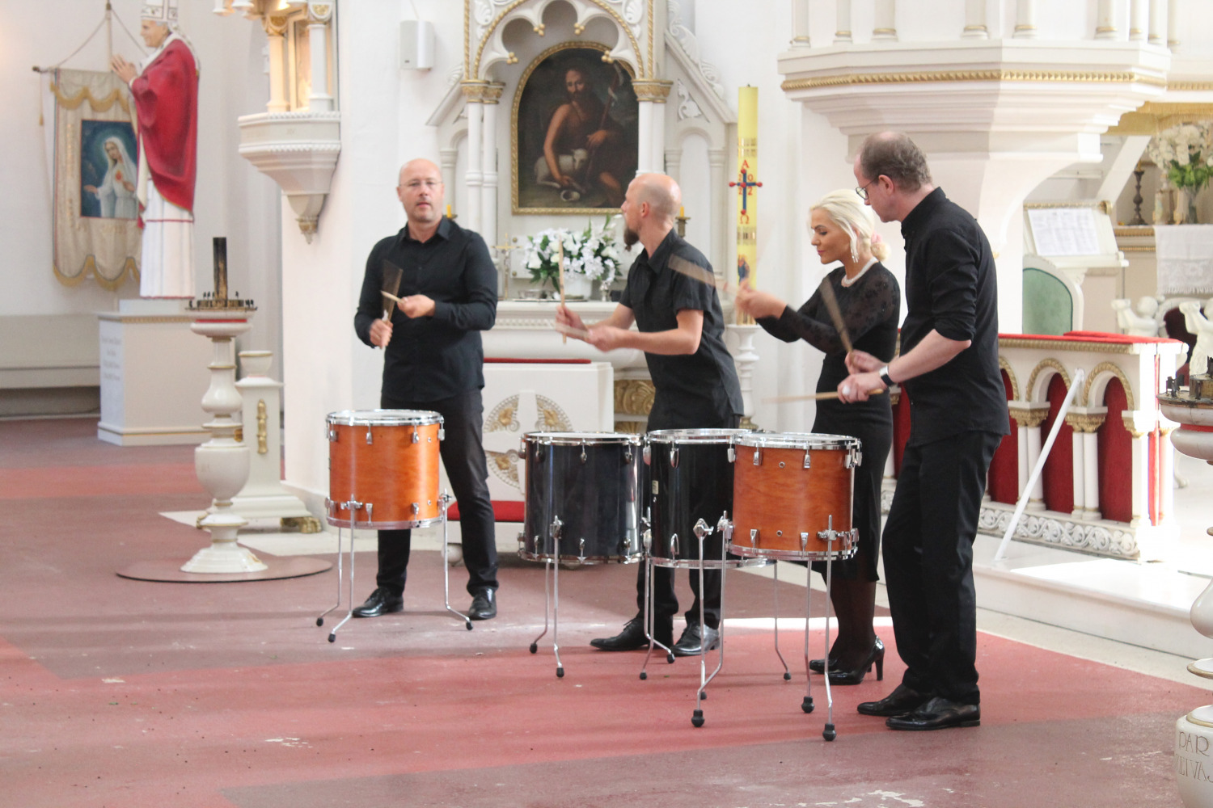
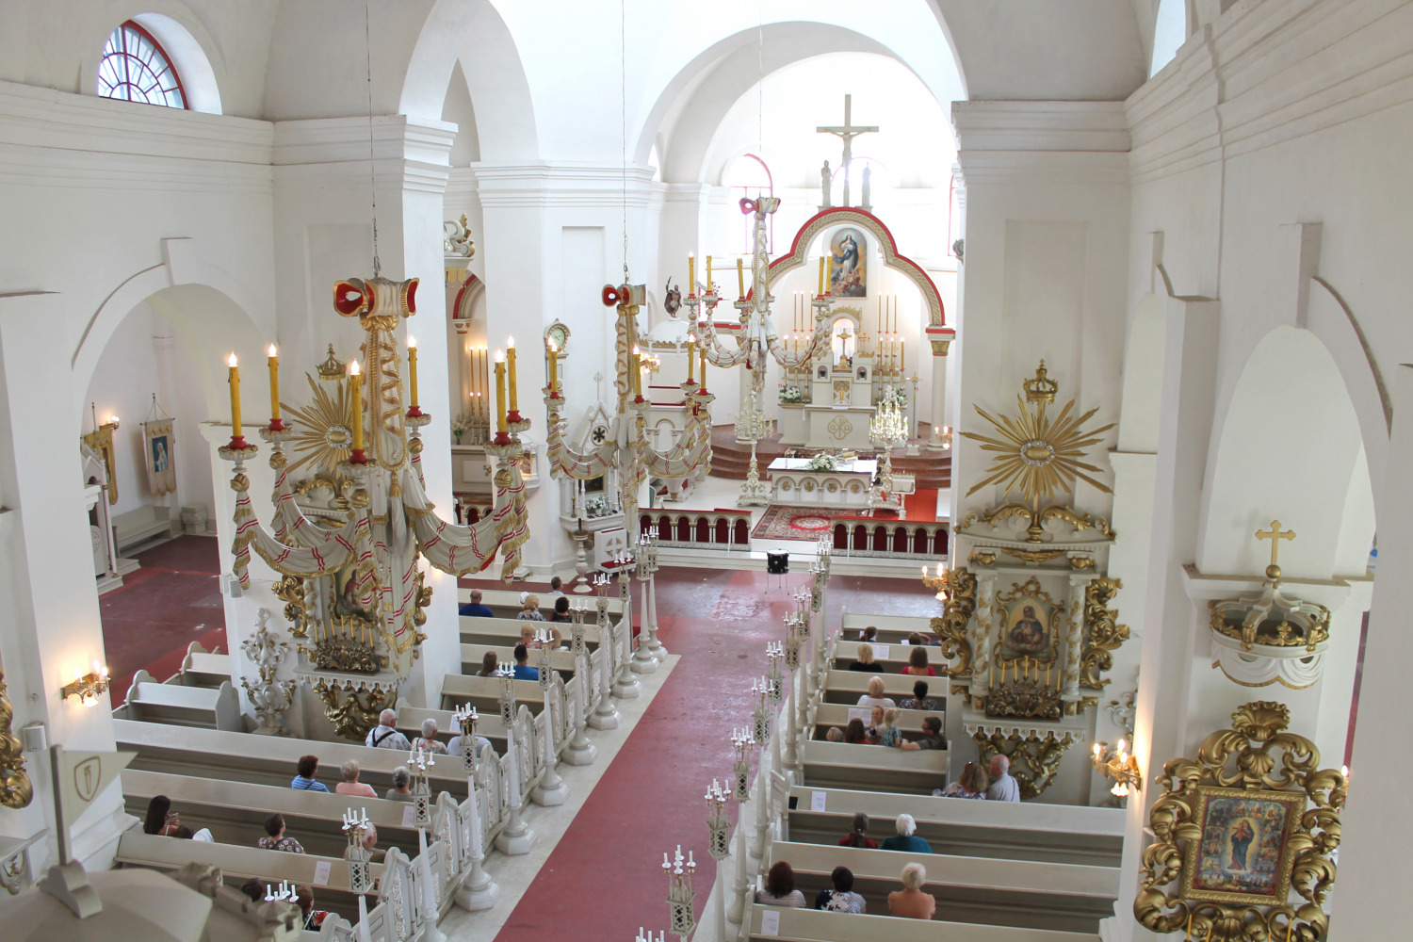
Koncerts - Kārsavas Malnavas Rožukroņa Dievmātes Romas katoļu baznīca -2022. gada 20.augusts plkst. 16:00

Slide 4
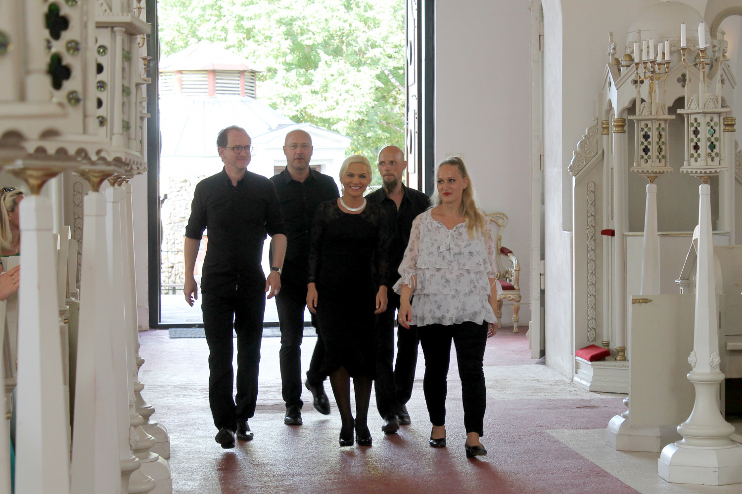
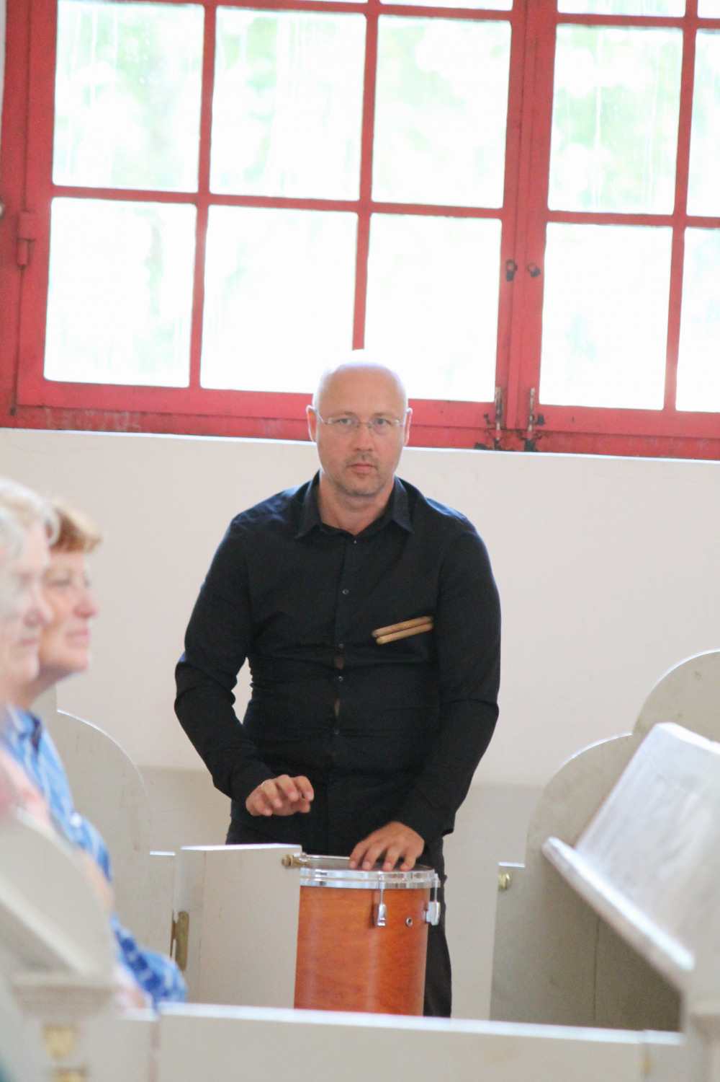
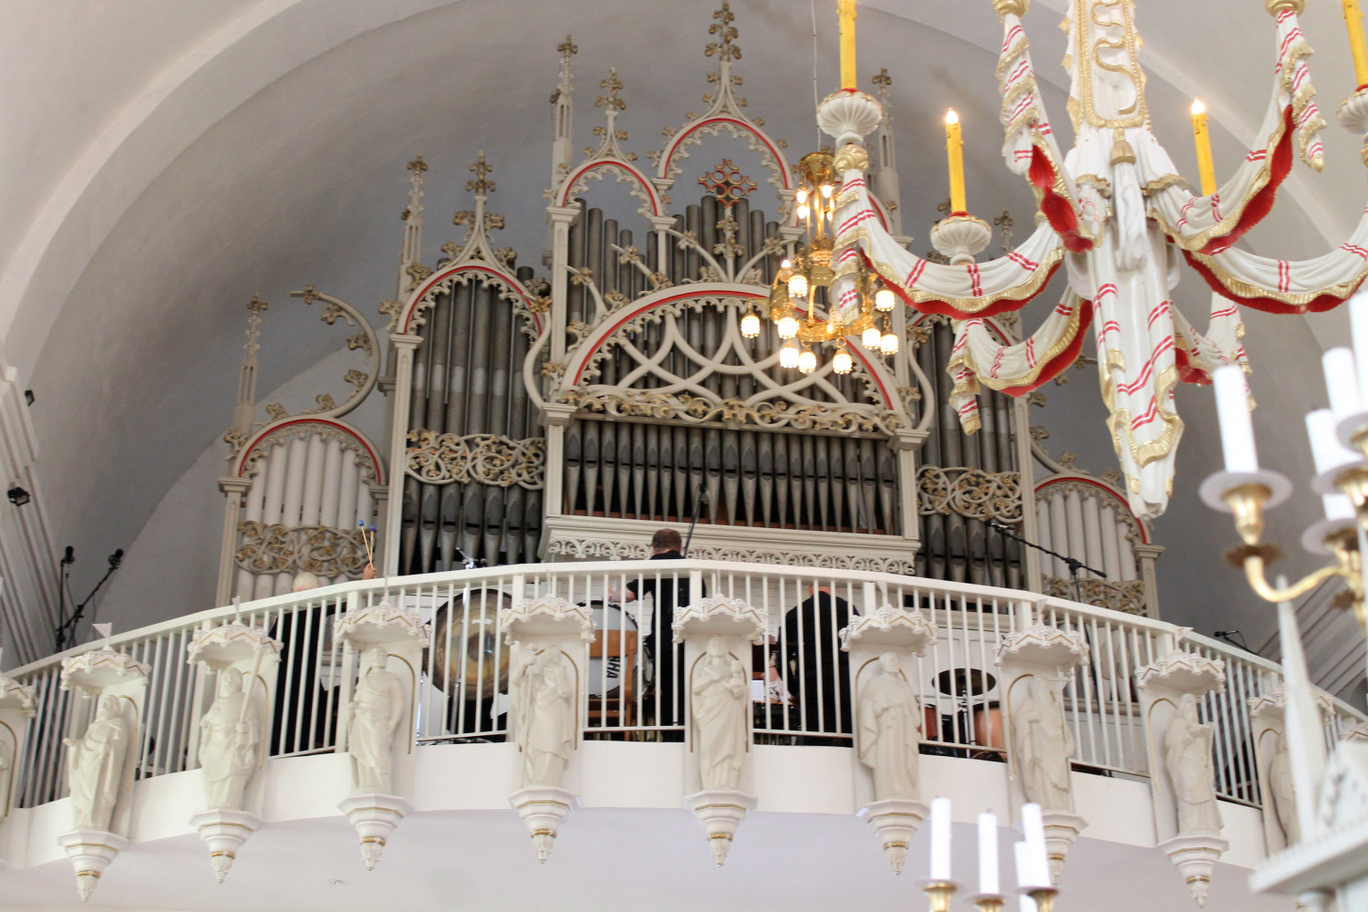

Slide 5
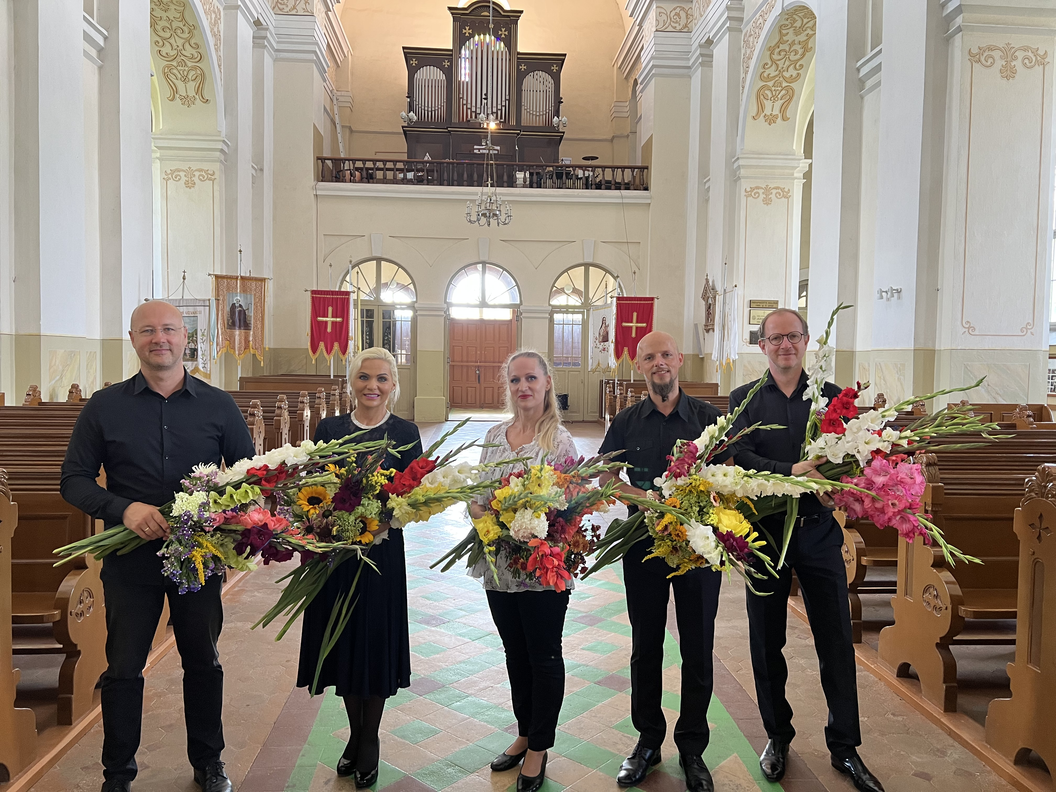
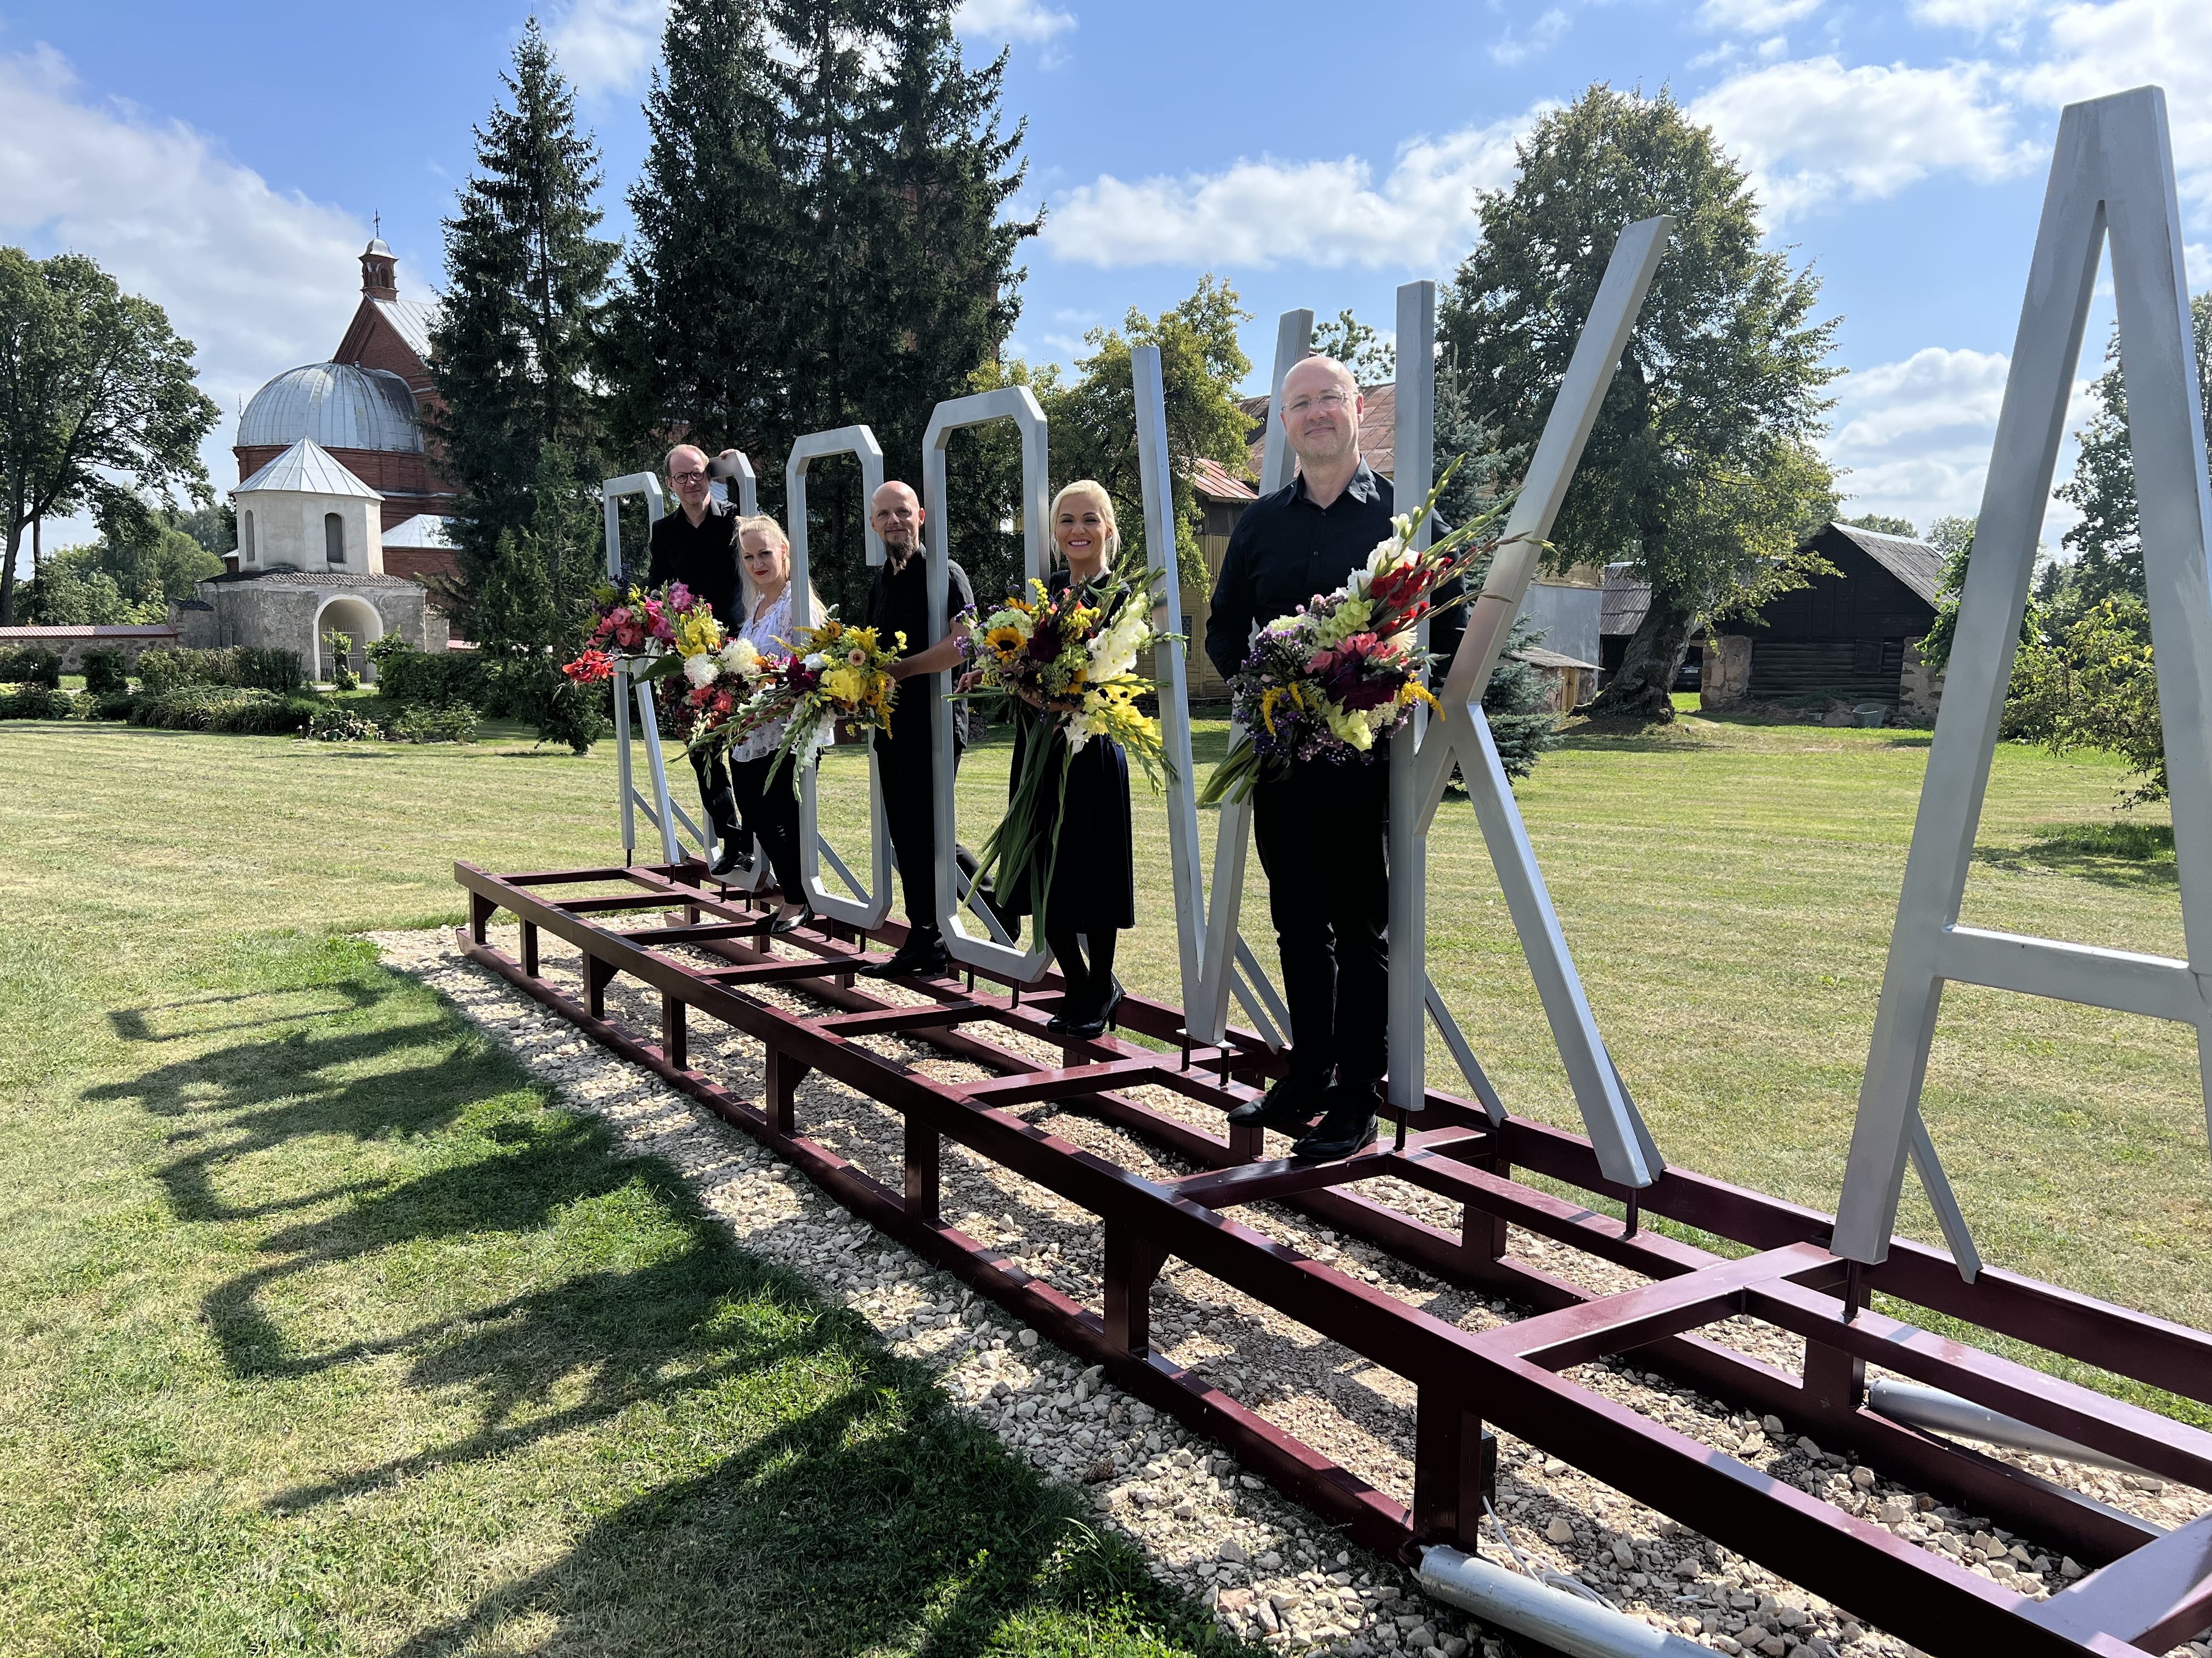
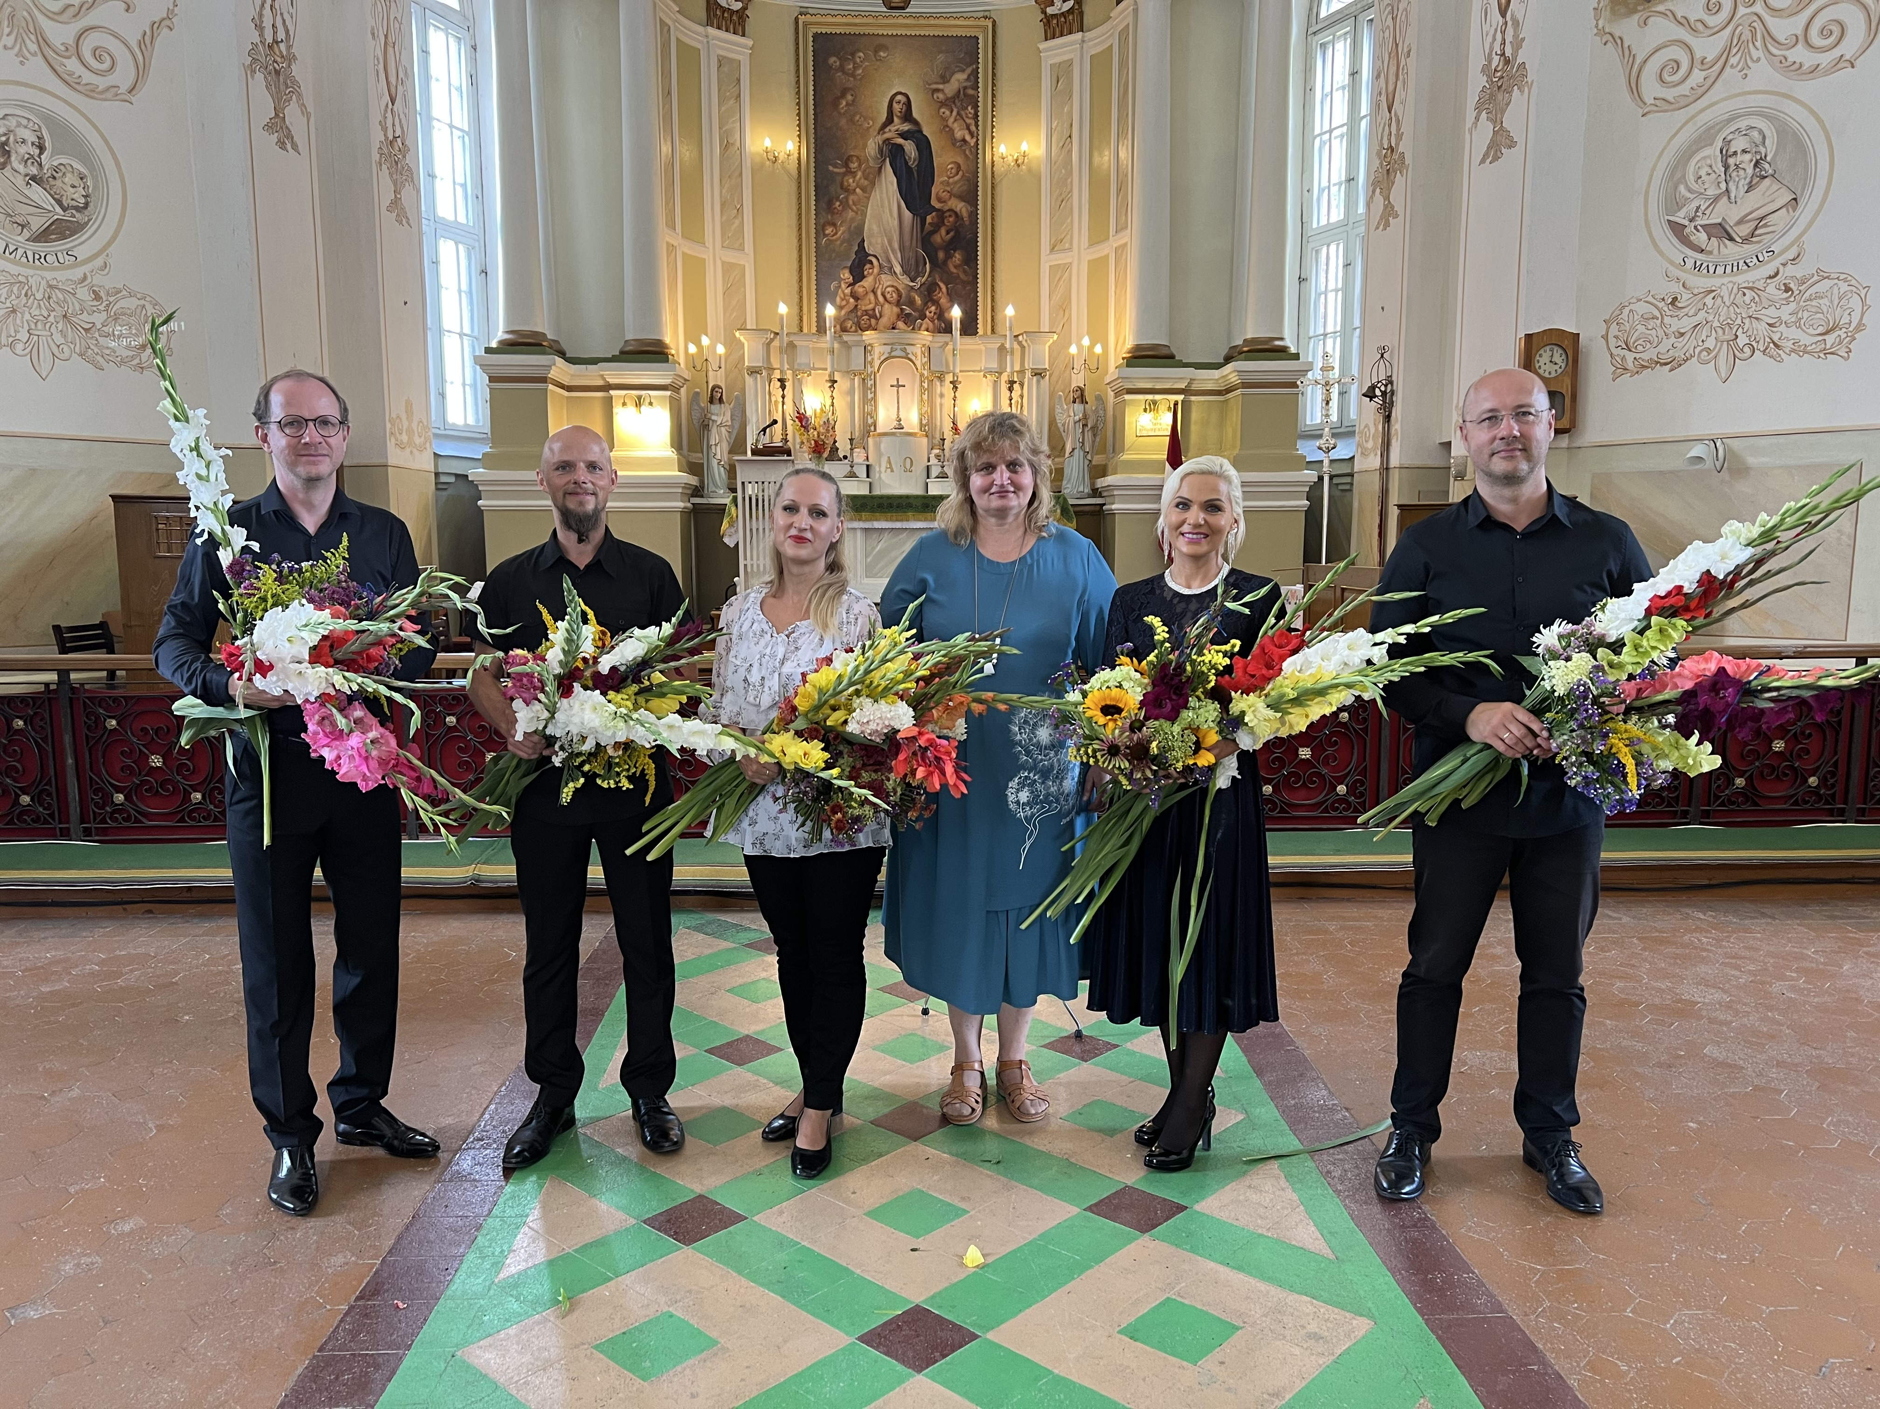
Koncerts - Rogovkas Nautrēnu Romas katoļu baznīca -2022. gada 21. augusts plkst. 12:00

Slide 6
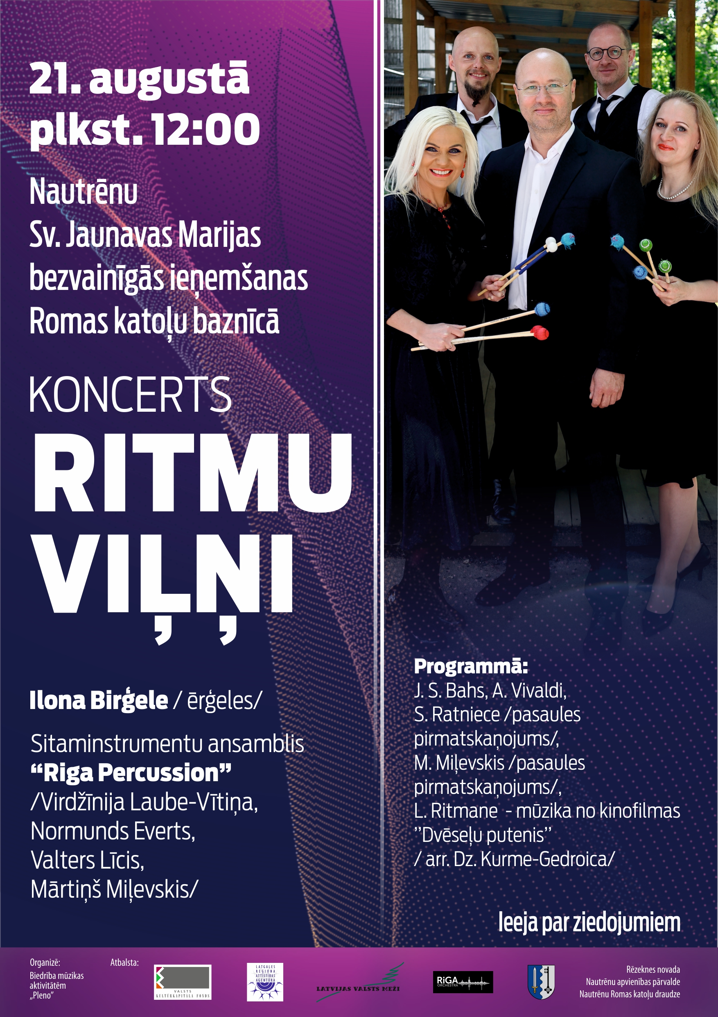
Pasākuma Afišas

Slide 7
Programmā: Jānis Ivanovs (1906-1983) Adagio no Koncerta čellam ar orķestri (pārlikums sitaminstrumentiem) Johans Sebastiāns Bahs (Johann Sebastian Bach, 1685-1750) Tokāta un fūga ērģelēm reminorā BWV 565 Antonio Vivaldi (Antonio Vivaldi, 1678-1741) Ziema no koncertu cikla Gadalaiki (pārlikums sitaminstrumentiem) Allegro non molto Largo Allegro Santa Ratniece (1977) Polynya ērģelēm un sitaminstrumentiem (pasaules pirmatskaņojums) Mārtiņš Miļevskis (1983) Sasaukšanās sitaminstrumentu ansamblim (pasaules pirmatskaņojums) Mārtiņš Miļevskis Rhythmic Waves (Ritma viļņi) sitaminstrumentiem un ērģelēm (pasaules pirmatskaņojums) Wake up (Mosties) New Worlds (Jaunās pasaules) Only forward (Tikai uz priekšu) Lolita Ritmanis (1962) Mūzika filmai Dvēseļu putenis (Dzintras Kurmes-Gedroicas pārlikums ērģelēm un sitaminstrumentiem.

Slide 8
Publikācijas Interneta vietnēs
"Ritmu viļņi Latvijas dievnamos. Aicina ""Riga Percussion"" un ...https://klasika.lsm.lv › raksts › riita-regtaims › ritmu-vil Baznīcās izskanēs Lolitas Ritmanis mūzika no filmas Dvēseļu ...https://www.diena.lv › raksts › muzika › baznicas-izska. Aicina uz koncertiem, kur filmas “Dvēseļu putenis” mūziku ...https://izklaide.tv3.lv › Pasākumi › Afiša https://ludzasnovads.lv/galerijas/ritupes-svetki-ritmu-vilni/ https://rezeknesnovads.lv/nautrenu-baznica-dubultsvetki-koncertu-cikla-ritmu-vilni-nosleguma-koncerts-un-draudzes-baznicas-zvanam-ontons-145-gadi/ Reklāma sociālajos tīklos, afišas "

